Slide 1
C VİTAMİNİ TAKVİYESİNİN TİP 2 DİYABET HASTALARININ LİPİD PROFİLİ ÜZERİNDEKİ ETKİSİ
KLİNİK ÇALIŞMALARIN SİSTEMATİK BİR İNCELEMESİ VE META ANALİZİ
ÖNDER YILMAZ
KTÜ AİLE HEKİMLİĞİ ABD
07.12.2021

Slide 2
Özet
Mevcut bulguları özetlemek için diyabetik hastalarda C vitamini takviyesinin lipid profilleri üzerindeki rolünü değerlendiren klinik çalışmaların sistematik bir incelemesini ve meta analizi gerçekleştirildi.

Slide 3
Yöntemler
PubMed,ScienceDirect,Google Scholar ve Cochrane Library veri tabanlarında kapsamlı bir arama yapıldı.
C vitamini takviyesinin etkisini değerlendiren yetişkin Tip 2 diyabetik hastalar üzerinde yürütülen klinik deneyler ve rapor edilen lipid profilleri dahil edildi.
Ağırlıklı ortalama fark(WMD) hesaplandı.

Slide 4
Arka Plan
İnsülin direncinin yüksek TG ve düşük HDL düzeyiyle ilişkisi birçok çalışmada kanıtlanmıştır.
LDL ve TG yüksekliği insülin direncine bağlanmıştır.
Tip 2 DM hastalarında insülin direnci etkisiyle dislipidemi sık görülen sorundur.
Tip 2 DM’de dislipidemi ve inflamasyon erken ateroskleroza yol açar.

Slide 5
İnsülin direnciyle karaciğere serbest yağ asidi akışının artması yüksek TG ve LDL, düşük HDL düzeylerine sebep olur.
Diyabetik dislipideminin diğer bir patojenik mekanizması TNF-a gibi inflamatuar sitokinlerin artmasıdır.
Bu sitokinler hipertrigliseridemiyi destekleyen anahtar enzimlerin aktivitesini artırırken insülin direncini artırır ve HDL’yi azaltır.

Slide 6
Diyabetik hastalarda dislipidemi prevalansı özellikle glisemik kontrolü zayıf hastalarda %90’a kadar çıkmaktadır.
Yüksek total kolesterol ve TG düzeyleri böbrekler için zararlı olup nefropati ile sonuçlanmaktadır.
HDL artışının böbrek hasarından koruyucu olduğu öne sürülmektedir.
Diyabetik maküler ödemle birlikte retinal sert eksuda gelişimi yüksek serum lipitleriyle ilişkilidir.

Slide 7
Dislipidemi vasküler etiyolojiye bağlı diyabetik nöropatiye sebep olmaktadır.
Lipid düşürücü ilaç alan diyabet hastalarının oranı artmaktadır;bu durum bu hastalarda lipid düşürme dürtüsüne dikkat çekmektedir.
Askorbik asit E vitamini gibi diğer antioksidanları da yenileyebilen,antiaoksidan aktiviye sahip ,suda çözünen vitamindir.
Bununla birlikte bazı in vivo çalışmalar bu vitaminin potansiyel pro-oksidatif etkilerine işaret etmektedir.

Slide 8
Diyabetli hastalarda düşük C vitamini ve yüksek lipid peroksid düzeylerinin insülin etkisinde,glisemik kontrolde ve endotel fonksiyonunda iyileşme olduğunu öne sürmektedir.
Yüksek doz C vitamini postmenopozal kadınlarda kardiyovasküler komplikasyon oranını artırabilir.
Bu tür bulgular bilimsel kanıtları sentezlemek için yetersizdir.

Slide 9
Yöntemler

Slide 10
Literatür aramaları
PubMed, ScienceDirect, Google Scholar ve Cochrane Library veri tabanlarında kapsamlı bir arama yapıldı.
Raporlar, sistematik incelemeler ve meta-analiz (PRISMA) kılavuzu için tercih edilen raporlama öğelerine göre derlenmiştir
Yayınlanmamış makaleler, klinik araştırma kayıt platformlarından arandı.
Baskı öncesi makaleler de web sitelerinden alındı.

Slide 11
Çalışma seçimi ve sonuçları

Slide 12
Dahil edilme kriterleri
T2DM'li yetişkin hastalar arasında gerçekleştirilen klinik araştırmalar kabul edildi;
C vitamini takviyesinin etkisinin değerlendirilmesi;
Ortalama ve standart sapmanın raporlanması
Median değer veya müdahale ve kontrol gruplarının lipit profillerinin 1. ve 3. çeyreklerinin median değeri

Slide 13
Müdahale süresi en az iki hafta olmalıdır.
Fizibilite nedeniyle İngilizce dilinde yayınlanan/İngilizce versiyonu olan makaleler dahil edilmiştir.
Yetişkinler üzerinde ve 1 Mayıs 2020'den önce yapılmış yukarıda bahsedilen tüm araştırmalar dahil edilmiştir.

Slide 14
Dışlama Kriterleri
Kontrol grubu plasebo olmalı veya hiç tedavi verilmemelidir, plasebo olmayan kontrol grubu içeren çalışmalar hariç tutulmuştur.
Çapraz denemeler bu meta-analizin dışında tutulmuştur
Kontrol grubu olmayan veya diyabetik olmayan kontrolü olan çalışmalar hariç tutulmuştur.
Bu meta-analiz, in vitro ve hayvan çalışmalarını, derleme makalelerini, kohortlu çalışmaları, vaka kontrollü veya kesitsel tasarımlı çalışmaları, kombinasyon tedavisi (C vitaminini diğer besinlerle birleştiren) içeren çalışmaları hariç tutmuştur.
Eksik makaleler, konferans bildirileri ve kopyalar hariç tutulmuştur.

Slide 15
Dış Değişken
Mevcut çalışmanın birincil sonucu, tip 2 DM hastaları arasında C vitamini takviyesinin lipid profili [TC, TG, HDL ve LDL açısından ölçülen] üzerindeki etkisini değerlendirmekti.
İkincil sonuçlar olarak, bu hastalarda C vitamininin açlık kan şekeri ve HbA1C üzerindeki etkisi de değerlendirildi.

Slide 16
Veri Çıkarma ve Kalite Değerlendirilmesi
Veri çıkarma, önceden tanımlanmış bir veri çıkarma formatı kullanılarak iki yazar tarafından bağımsız olarak gerçekleştirilmiştir.
Çıkarılan ilgili değişkenler, çalışma özellikleri, popülasyon özellikleri, müdahale özellikleri ve sonuçlardır (TC, TG, LDL, HDL, AKŞ ve HbA1C)
İki araştırmacı arasındaki veri çıkarma konusundaki anlaşmazlık, tartışma ve fikir birliği ile çözüldü.
Kapsayıcı çalışmaların sapma hatası riski, Cochrane Collaboration Risk of Bias Tool'a göre değerlendirildi
Bireysel çalışmanın sapma hatası riski düşük, orta veya yüksek olarak derecelendirildi.

Slide 17
İstatistiksel Analiz
Sonuç değişkenleri sürekli değişkenler olduğundan, %95 güven aralığı (CI) ile ağırlıklı ortalama fark (WMD), rastgele etkiler, ters varyans modeli kullanılarak hesaplandı.
I istatistik kare ( I )ile Heterojenliği, I ² >% 50 temsil eden önemli heterojenliği ölçmek için kullanılmış.
Alt grup analizi, C vitamini dozuna, takviye süresine ve katılımcıların yaş ortalamasına göre yapıldı.

Slide 18
İstatistiksel fizibilite için (her bir alt gruptaki çalışma sayısı dikkate alınarak) C vitamini dozu ikiye ayrıldı; (1) 1000 mg/gün'den az ve (2) 1000 mg/gün'e eşit veya daha fazla.
Takviye süresi, 12 haftadan az ve 12 haftadan fazla veya ona eşit olacak şekilde ikiye ayrıldı.
Katılımcıların yaş ortalaması 52,87 olarak hesaplandı.
Çalışmalar, Wan ve ark.'na göre ortalama ve standart sapmaya dönüştürülen müdahale ve kontrol gruplarının lipit profillerinin (TC, TG, LDL, HDL) ve AKŞ veya HbA1C'nin maksimum ve minimum değerlerinin medyan veya 1. ve 3. çeyreklerinin medyan değeriyle yapıldı.

Slide 19
Birden fazla deneysel kolu olan çalışmalarda, kontrol grubu örnekleminin deneysel kol sayısına bölünmesi ile kontrol grubunun örneklem büyüklüğü ayarlanır.
Olası ortak değişkenleri belirlemek için, çalışmanın her birincil ve ikincil sonucu için meta-regresyon analizi yapıldı.
Olası ortak değişkenler başlangıç ​​ölçümleri (TC, TG, HDL, LDL, AKŞ, HbA1C, vücut kitle indeksi (BMI)), doz, süre ve yaştı.
Sonuçların sağlamlığının tespiti için, her bir çalışmanın havuzdan sıralı olarak çıkarılmasıyla duyarlılık analizi yapıldı.

Slide 20
Duyarlılık analizi, her bir birincil ve ikincil sonuç için yapılmıştır.
Potansiyel yayın yanlılığı, huni grafiğinin görsel olarak incelenmesiyle değerlendirildi ve yanlılık tespiti için Egger'in regresyon testi yapıldı.
Tüm istatistiksel analizler STATA yazılımı Sürüm 16. (Statacorp, Texas, ABD) kullanılarak yapıldı ve p değeri P < 0.05, iki taraflı testin istatistiksel olarak anlamlı bir farkını gösterir.

Slide 21
Sonuçlar

Slide 22
Arama Sonuçları
Dört veritabanında [PubMed (562), Google Scholar (1190), Cochrane Library (71) ve ScienceDirect (145)] arandıktan sonra toplam 1968 makalesi alındı.
Başlık ve özet tarandıktan sonra üç yüz doksan iki kopya çıkarıldı, diğer 1533 makale hariç tutuldu.
Tam metin taraması için kırk üç makale seçildi.
Çeşitli dışlamalarla, nihayet bu meta-analiz için 11 makale seçildi.

Slide 23
Dışlamalar yanlış kontrol grubuydu; kontrol grubu yok (2 çalışma), diyabetik olmayan kontrol (1), sağlıklı kontrol (1).
Ek olarak verilen; E vitamini (5), çinko (1), gemfibrozil (1), yeşil çay ve nar özü (1).
Diğerleri çapraz geçişli denemeler (6), sonucu bildirmeyen (6), hayvan çalışması (1), diğer hastalar üzerinde yürütülen [hipertansiyon (1), metabolik sendrom (1)], tamamlanmamış makaleler; özet (1), sadece medyan ve IQR (1), standart sapma yok (1) ve inceleme (2)

Slide 24
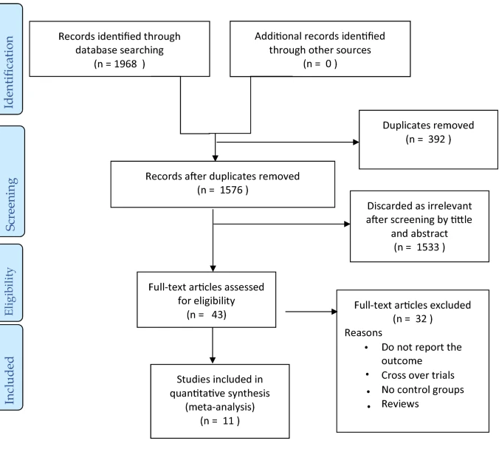

Slide 25
Dahil edilen çalışmaların özellikleri
2003 ve 2020 yılları arasında yürütülen on bir çalışmaya toplam 606 T2 DM hastası dahil edildi ve bu çalışmalara katılanların ortalama yaşı 37.8– 60 yıldı.
C vitamini takviyesi dozu 200 mg/gün ile 2000 mg/gün arasında değişmektedir.
Asgari takviye süresi 4 hafta ve azami 52 hafta idi.
11 çalışmanın tamamı TC, LDL, HDL ve FBS ve 10 çalışma TG ve HgA1C bildirdi.

Slide 26
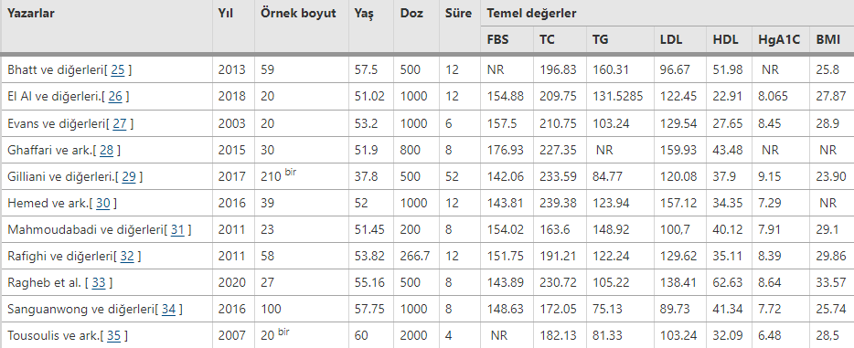

Slide 27
Meta analiz

Slide 28
C vitamini ve TC
C vitamini takviyesi serum TC'sini düşürmede başarısız oldu, WMD = − 4.36 mg/dl (%95 GA − 10.24, 1.52) p-değeri = 0.146, orta derecede heterojenlik, I ² = %71.5
Alt grup analizi, C vitamini takviyesinin daha genç T2DM hastalarında faydalı etkiye sahip olabileceğini gösterdi WMD = − 11.54 (%95 GA − 21.32, −1.75) p-değeri = 0.021
Daha uzun tedavi periyotlarında (> 12 hafta), C vitamini serum TC WMD = − 14.41 mg/dl (%95 GA − 22.65, − 5.97) p-değeri = 0.001'i önemli ölçüde azalttı.

Slide 29
Ayrıca, meta-regresyon analizi, ortalama yaş, tedavi süresi ve temel BMI'nin WMD üzerinde etkisi olduğunu gösterdi.
Oysa başlangıç ​​FBS, TC, TG, LDL, HDL ve HgA1C'nin ortalama TC farkı üzerinde hiçbir etkisi yoktu
C vitamini takviyesi daha genç hastalarda daha fazla yarar sağlar (β = 2.63, CI 0.22–5.04, p-değeri = 0.036), daha uzun tedavi süresi (β = − 1.42, CI − 2.48, − 0.36, p-değeri = 0.014), ve daha düşük BMI (p = 6.92, CI 1.02-12.82, p-değeri = 0.028)

Slide 30
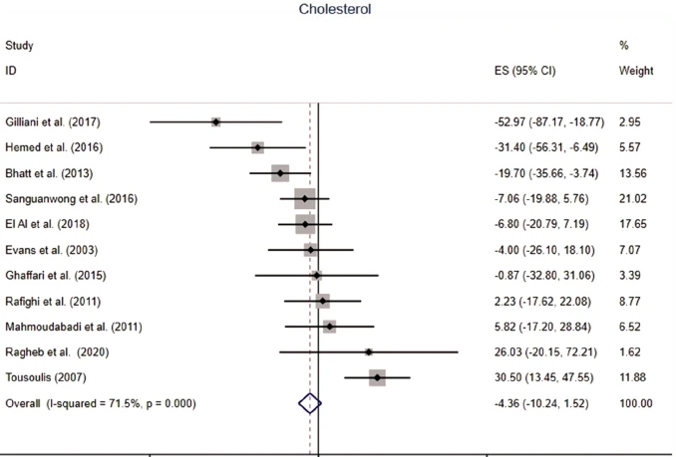

Slide 31
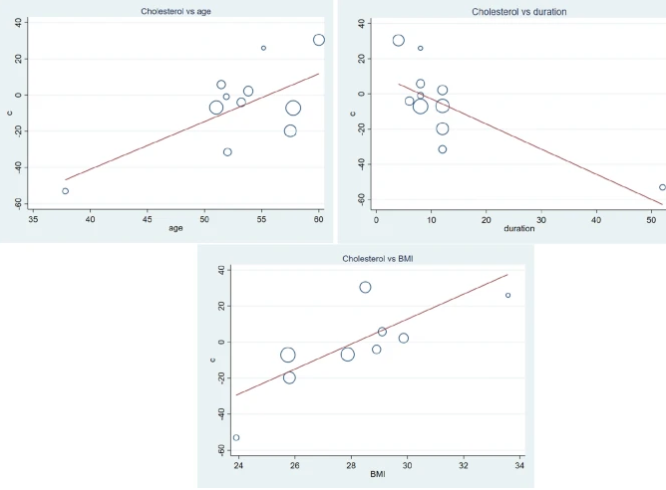
WMD yaş,BMI ve tedavi süresinin azalmasıyla artar

Slide 32
Vitamin C ve TG
T2DM hastalarına C vitamini takviyesi, belirgin heterojenite ile serum TG'yi önemli ölçüde azaltır, WMD = - 11.15 mg/dl (%95 GA - 21.58, - 0.71) p-değeri = 0.036 ve I ² = 85,7
Alt grup analizi ayrıca azalmanın daha uzun süre, daha yüksek günlük doz ve daha genç hastalarda daha yüksek olduğuna işaret etti. Süre > 12 hafta WMD = - 30.19 mg/dl (GA - 44.02, - 16.36), p-değeri = 0.000, C vitamini günlük dozu ≥ 1000 mg WMD = - 15.55 mg/dl (GA - 29.38, - 1.71) p- değer = 0.028 ve ortalama yaş < 52,8 KİS = - 39,66 mg/dl (GA - 58,38, - 20,95) p-değeri = 0,000

Slide 33
Meta-regresyon analizi başlangıçtaki AKŞ, TC, TG, LDL, HgA1C, yaş, doz ve takviye süresinin TG'yi etkilemediğini gösterdi.
Oysa HDL (p = 3.36 CI 0.09, 6.63: p-değeri = 0.045) ve BMI (p = 18.35 CI 6.83, 29.88 p-değeri = 0.007), etki büyüklüğünü etkileyen ortak değişkenlerdi
TG için duyarlılık analizi, tek bir çalışmanın sonuç üzerinde anlamlı bir etkisi olmadığını gösterdi

Slide 34
Oysa HDL (p = 3.36 CI 0.09, 6.63: p-değeri = 0.045) ve BMI (p = 18.35 CI 6.83, 29.88 p-değeri = 0.007), etki büyüklüğünü etkileyen ortak değişkenlerdi
TG için duyarlılık analizi, tek bir çalışmanın sonuç üzerinde anlamlı bir etkisi olmadığını gösterdi
Sonuç olarak C vitamini TG düzeyini önemli ölçüde azaltmıştır.
WMD -11.15 mg/dl CI − 21.58, − 0.71 ve p-değeri = 0.036 idi.

Slide 35
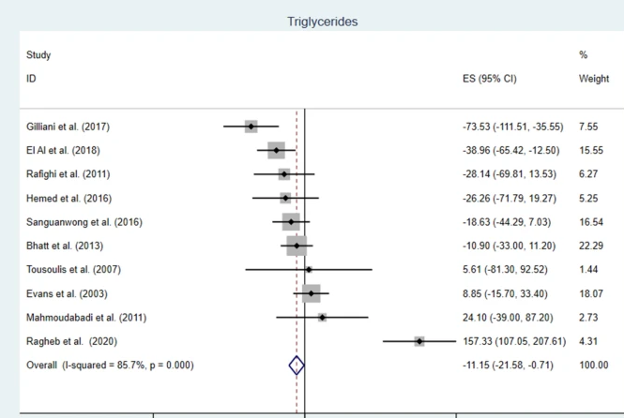

Slide 36
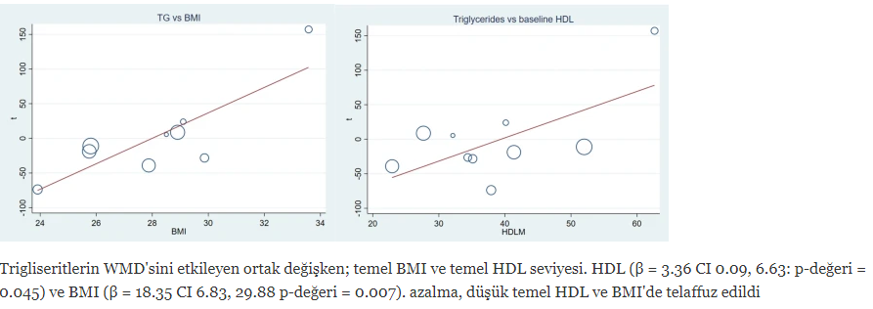

Slide 37
C Vitamini ve LDL
Genel olarak, diyabetik hastalara C vitamini takviyesi LDL seviyesini düşürmedi .
Ancak alt grup analizinden elde edilen bulgular zıt etkiler gösterdi; C vitamini dozu ne kadar düşükse, takviye süresi o kadar uzundur veya hastalar ne kadar gençse LDL düzeyinde önemli bir azalma olmuştur.
Daha yüksek doz, daha kısa süre ve daha büyük yaşta C vitamini takviyesi LDL seviyesini önemli ölçüde artırdı
LDL ve ortak değişkenlerin meta-regresyon analizi, ortalama yaş, C vitamini dozu, takviye süresi ve HbA1C'nin anlamlı ortak değişkenler olduğunu gösterdi.
Daha küçük doz, daha uzun tedavi süresi ve daha yüksek HbA1C seviyesi ile C vitamini takviyesi daha genç hastalarda daha iyi sonuç verir

Slide 38
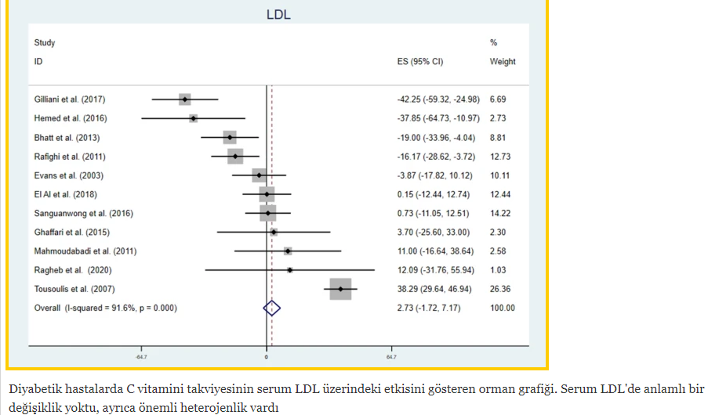

Slide 39
C Vitamini ve HDL
Genel olarak, C vitamini serum HDL seviyesini artırmada başarısız oldu WMD = 0.91 mg/dl (CI − 0.45, 2.27) p-değeri = 0.191 ve I2 = %71.5
Daha fazla alt grup analizi, daha uzun takviye süresi (WMD = 2,06 mg/dl, GA 0,45, 3,67 ve p-değeri = 0,012) ve daha genç hastalarda (WMD = 3,53 mg/dl, GA 1,18, 5,88 ve p-değeri = 0,003) HDL düzeyinin artabileceğini gösterdi.
Ayrıca meta-regresyon analizi sonuçları, başlangıç ​​değişkenleri ve dozun, hastaların HDL yanıtı üzerinde hiçbir etkisi olmadığını gösterdi.
Daha genç yaş ve daha uzun takviye süresi daha iyi yanıtlar verdi; (β = − 1.03, GA − 1.63, − 0.42 p-değeri = 0.004) ve (β = 0.59 CI 0.29, 0.89 p-değeri = 0.001) (Şekil 9).

Slide 40
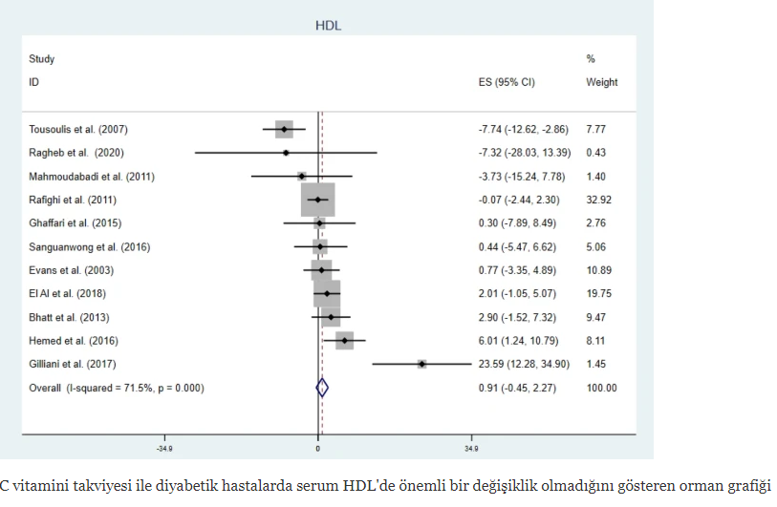

Slide 41
İkincil Sonuçlar
AKŞ ve HbA1C seviyesinde önemli bir azalma vardı. (WMD = − 16.94 mg/dl CI − 21.84, − 12.04, p-value = 0.000 and I² = 80.3%), and (WMD = − 1.01% CI − 1.18, − 0.83, p-value = 0.001 and I² = 89.5%)
İkincil sonuçlar için alt grup analizi, hem AKŞ hem de HgA1C'nin hem düşük hem de yüksek dozlarda önemli ölçüde azaldığını ortaya koydu.
Yaş ve süre kategorisine bakılmaksızın HbA1C'de önemli bir düşüş gözlemlesek de, AKŞ düşüşü daha uzun takviye süresi ve daha genç hastalarda görülmüştür

Slide 42
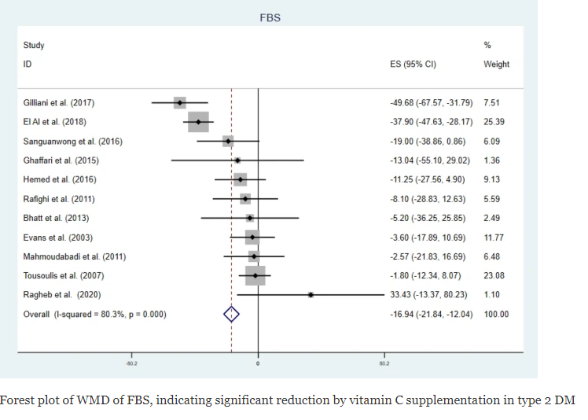

Slide 43
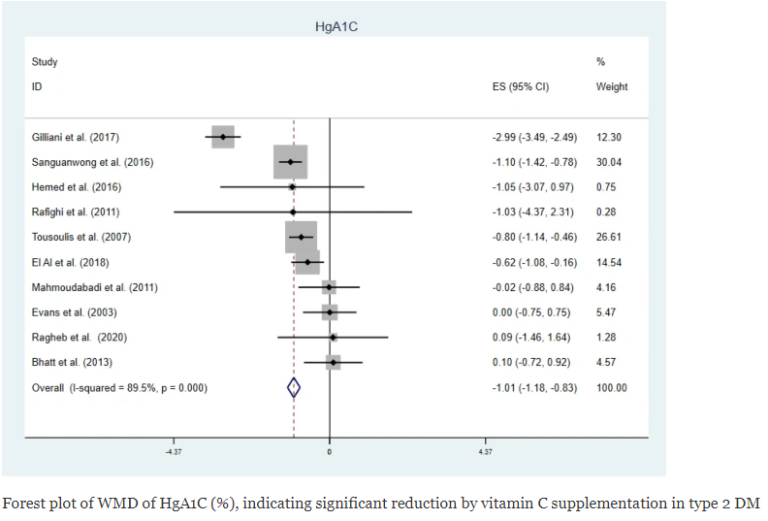
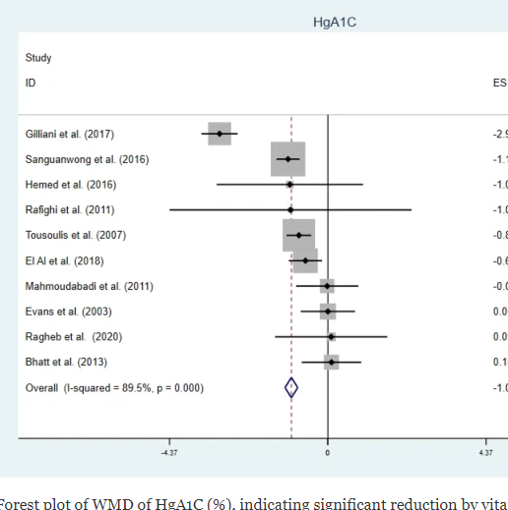

Slide 44
Tartışma
C vitamini takviyesinin TC, LDL ve HDL üzerinde anlamlı bir etkisi olmamıştır.
Ancak, TG ve ikincil sonuçları (AKŞ ve HbA1C) azalttı.
Genç hasta,yüksek doz,uzun süreli tedavi sonuçları etkileyen önemli faktörlerdi.

Slide 45
T2DM hastalarında C vitamini takviyesinin lipid düşürme kapasitesi için yeterli kanıt olmamasına rağmen, bu meta-analiz, bu vitaminden yararlanabilecek belirli bir popülasyon grubu hakkında bir ipucu verdi.
Spesifik olarak, daha genç diyabetik hastalar takviyeye duyarlıydı ve muhtemelen bundan fayda göreceklerdi.
Ek olarak, meta-regresyon analizi, hasta yaşı, tedavi süresi, takviye dozu, BMI ve diğer temel değişkenlerin önemli rolünü gösterdi.

Slide 46
Sistematik bir gözden geçirme ve meta-analiz, daha önce diyabetik ve genel olarak sağlıklı bireyler dahil olmak üzere hastaların lipid profili üzerinde C vitamininin önemsiz bir rolü olduğunu göstermiştir
2008'de McRae, HDL'de istatistiksel olarak anlamlı bir artış olmaksızın serum LDL ve TG'de anlamlı bir azalma kaydetti
Çalışma popülasyonlarında farklılıklar olmasına rağmen, lipid anormalliklerinin yönetiminde C vitamininin rolünü hem destekleyen hem de dışlayan somut bir kanıt yoktur.

Slide 47
Dört birincil sonucun hepsinde, daha genç hastalarda C vitamini takviyesinin olumlu etkilerine tanık olunmuştur.
Diyabetik hastaların daha yüksek dozda C vitaminine verdiği yanıt, bağırsakta bulunabilirlik ve normal plazma konsantrasyonu ile ilişkili görünmektedir.
Bu meta-analizin, C vitamininin plazma konsantrasyonunu dikkate almadaki eksikliğine rağmen, önceki araştırmalar, plazma C vitamini konsantrasyonunun fizyolojik etkisindeki çok önemli etkisini öne sürdü

Slide 48
C vitamini takviyesinin AKŞ ve HbA1C'yi azalttığı iyi bilinse de, TG üzerindeki azalma etkisi kesinleşmemiştir.
Sistematik inceleme ve meta-analizde , C vitamininin özellikle diyabetli hastalarda glisemik kontrol için çok önemli bir rolü vardı.

Slide 49
Sonuç
T2DM hastalarında dislipidemiler için C vitamini takviyesini destekleyecek yeterli kanıt yoktur.
Daha genç diyabetik hastalar da dahil olmak üzere belirli bir hasta grubu fayda görmüş olabilir.
Gelecekteki araştırmalar, tedavi süresi, C vitamini dozu ve başlangıç ​​değerleri üzerinde durmalıdır.

